Slide 1
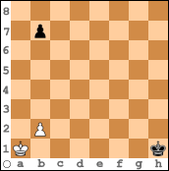
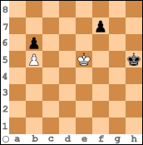
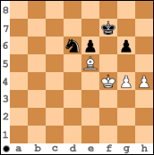
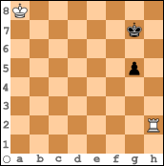
Teste dein Endspielkönnen – Violau 19.-21.06.2015
1. Mittel finde den Gewinnweg für Weiß
2. Mittel
Wie kann Weiß Remis halten
3. Mittel
Schwarz spielt Se8?? Wie gewinnt Weiß?
4. Leicht
Finde für Weiß den Gewinnweg

Slide 2
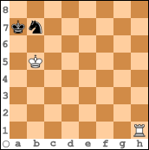
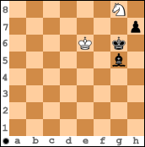
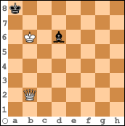
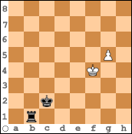
Teste dein Endspielkönnen – Violau 19.-21.06.2015
5. Mittel Wie gewinnt Weiß?
6. Leicht
Wie gewinnt Schwarz?
7. Leicht
Kann Weiß gewinnen? Wenn ja – wie?
8. Leicht
Wie hält Weiß Remis?

Slide 3
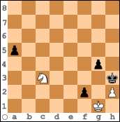
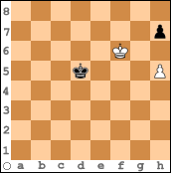
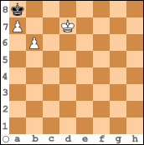
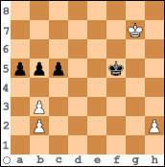
Teste dein Endspielkönnen – Violau 19.-21.06.2015
9. Mittel Ist Weiß verloren?
10. Mittel
Kann Weiß gewinnen?
11. Schwer
Weiß gewinnt oder verpatzt zum Remis
12. Schwer
Auf den ersten Blick könnte man glauben, Weiß verliert. Aber Lasker fand eine hübsche Idee

